Slide 1
프로그램 목적
요구사항
개발 일정
개발 환경
DataBase 구조
프로그램 구조
UI 및 기능 설명
후기
신동준 , 조수한
COMP
project
Component Order
Management Program
Notes:
컴퓨터 부품 판매 및 관리 프로그램 발표/ 목차 간략한 설명

Slide 2
프로그램 목적
Program propose

Slide 3
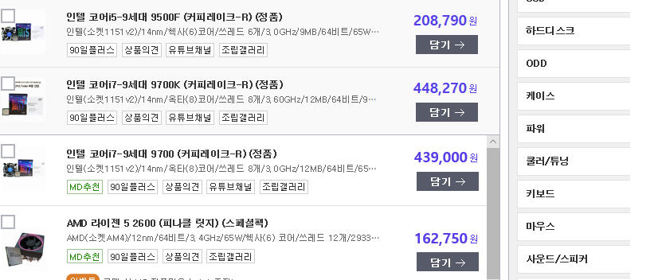
Program purpose
01
주제 및 목적
02
컴퓨터 부품 판매 업체에서 재고, 거래처로부터의 입고 관련,
그리고 고객과 주문에 관련된 정보들의 관리의 자동화를 목적으로 사용하기 위해
제작된 프로그램.
03
1. 고객이 구매를 원할 때, 판매자는 ‘판매탭’으로 로그인해서 제품 선택 창으로 주문을 돕고,
고객의 아이디로 정보를 조회해서 주문 신청을 돕는다.
2. 판매자는 매장을 관리할 때는, ‘관리탭’으로 로그인해서 보다 간편하게 관리를 한다.
Notes:
주제는 컴퓨터 부품 주문 및 재고 관리를 위한 프로그램 제작 입니다. 이 프로그램을 만들 때 컴퓨터 주문 사이트인 다나와를 모티브로 했습니다.

Slide 4
Program purpose
01
관리 기능
02
고객
제품
03
계정 및
고객명, 이메일,
주소 등
개인 정보
제품 구분
제품명, 수량,
단가 등
제품 관련 정보
거래처
재고,
입고/주문
거래처명,
전화번호,
주소 및 계좌번호
등 거래처 정보
각 재고 상태,
입고/주문에 대한
내역
Notes:
관리 기능으로는 고객의 개인정보, 제품의 정보, 거래처 정보, 재고/입고/주문 내역을 관리하는 기능을 갖고있습니다.

Slide 5




Program purpose
01
판매 기능
02
판매
03
제품 조회
고객의 제품 주문
제품 조회
주문내역
등록
Notes:
판매기능으로는 제품 조회와 고객의 제품 주문 기능을 갖고있으며, 고객이 제품을 조회하여 주문을 하고 이를 신청하면 관리자에게 전달됩니다.

Slide 6
요구사항
Requirements

Slide 7
Requirements
01
제품/재고 관리
02
03
각 제품들은 제품 구분에 따라서 고유 번호를 받게 된다.
제품들은 구분, 이름, 수량, 단가, 보증기간, 크기, 출시 일에 대한 정보를 입력 받고, 크기의 경우 입력 받지 않을 수 있다.
각 제품들은 입고와 주문에 의해 재고 수에 영향을 받는다.
각 제품들에 대한 정보는 등록/수정/삭제가 가능하다.
04
Notes:
제품/재고 관리는 고유번호를 부여해서 등록/수정/삭제를 구현하는 등, 다음과 같은 사항을 요구하고있습니다.

Slide 8
Requirements
01
고객/업체 관리
02
03
고객의 이름, ID, PW, 전화번호, 주소, 생년월일, 이메일을 등록 할 수 있다.
거래처의 이름, ID, PW, 전화번호, 주소를 등록 할 수 있다.
고객은 CPU, RAM, GPU, RAM, MainBoard, SSD, HDD, 파워, 케이스, 쿨러, SW, 키보드, 스피커, 모니터, 마우스의 주문 신청을 할 수 있다.
고객으로부터 주문 신청을 받을 수 있고, 완료와 취소 처리를 할 수 있다.
고객의 개인정보를 조회/등록/수정/삭제를 할 수 있다.
거래처 명단을 등록/수정/삭제 하면서 관리할 수 있다.
재고 현황 조회와 입고 내역을 등록/삭제하면서 관리할 수 있다.
04
Notes:
일부분만 떼어서 간략한 설명

Slide 9
Requirements
01
주문 관리
02
03
고객은 제품 리스트에 있는 제품을 선택한 후 가입한 아이디를 사용해서 주문 신청을 하면 주문이 이루어진다.
주문은 거래 구분, 주문번호, 고객 번호, 등록일, 총 주문 금액으로 이루어진다.
고객의 주문 내역을 확인 할 수 있다.
주문 완료 시, 재고에 반영된다.
주문 신청/취소/완료 시 ,고객에게 거래 진행 안내가 메일로 전송된다.
04
Notes:
일부분만 떼어서 간략한 설명

Slide 10
Requirements
01
매출 관리
02
03
매출은 판매량과 매출액을 연,월로 구분하여 확인할 수 있다.
연 내 월간 매출 분포를 확인할 수 있다.
각 제품 구분 별 매출 1위의 정보를 확인 할 수 있다.
매출 관련 정보는 완료된 주문을 토대로 이루어진다.
04
Notes:
일부분만 떼어서 간략한 설명

Slide 11
개발 일정
Calendar

Slide 12
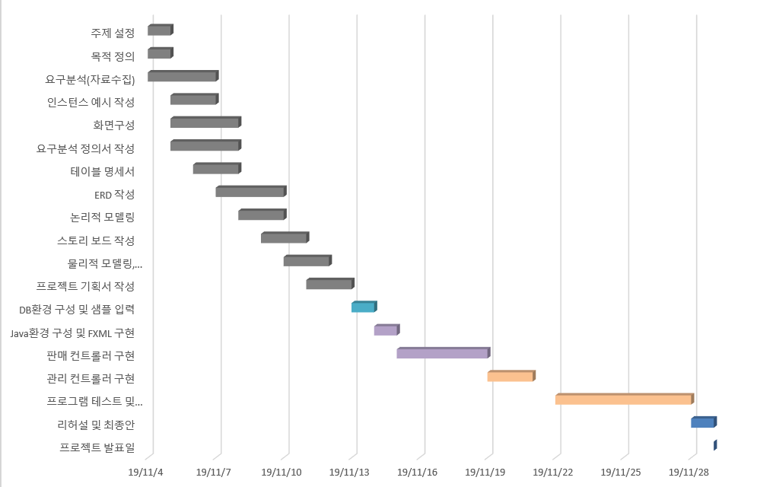
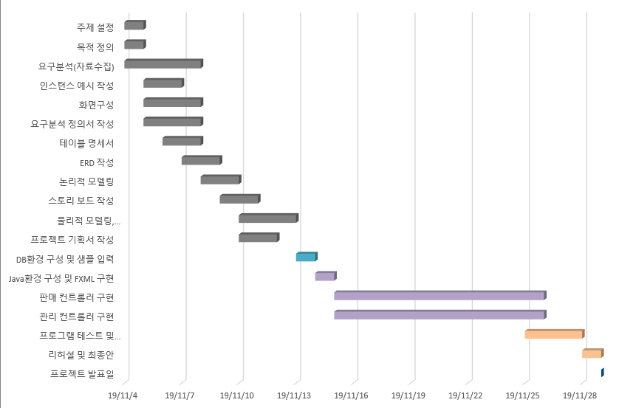
Calendar
01
타임 라인 - 계획
타임 라인 - 진행
02
Notes:
초기 계획은 다음과 같이 설계를 했지만 실제 진행은 다음과 같았습니다.
회색은 문서 및 프로그램 설계 작업 전반의 진행 사항이고, 하늘색은 DB 환경 조성, 보라색은 프로그래밍 작업, 이후 테스트와 ppt 작업을 뜻합니다.

Slide 13
Calendar
01
일정
02
2019-11-04 | 2019-11-05 | 2019-11-06 | 2019-11-07 | 2019-11-08 | 2019-11-09 | 2019-11-10
[조&신] ∙ 주제 설정 ∙ 목적 정의 ∙ 요구 분석 (자료수집) | [신] ∙ 요구 분석 (자료수집) ∙ 화면구성 [조] ∙ 인스턴스 예시 작성 ∙ 요구 분석 정의서 작성 | [신] ∙ 요구분석 (자료수집) ∙ 화면구성 [조] ∙ 인스턴스 예시 작성 ∙ 요구분석 정의서 작성 ∙ 테이블 명세 | [신] ∙ 화면구성 ∙ ERD 작성 [조] ∙ 요구 분석 정의서 작성 ∙테이블 명세 | [신] ∙ ERD 작성 ∙ 논리적 모델링 [조] ∙ 자료수집 | [신] ∙ ERD 수정 ∙ 논리적 모델링 ∙ 스토리보드 작성 [조] ∙ 자료수집 | [신] ∙ 물리적 모델링 ∙ 스토리보드 작성 [조] ∙ 자료수집 ∙ 프로젝트 기획서 작성
2019-11-11 | 2019-11-12 | 2019-11-13 | 2019-11-14 | 2019-11-15 | 2019-11-16 | 2019-11-17
[신] ∙ 쿼리문 자동 생성 [조] ∙ 프로젝트 기획서 작성 | [신] ∙ Fx:Id 정의 [조] ∙ 쿼리문 자동 생성 | [조&신] ∙ 테이블 스페이스 생성 ∙ 유저 생성 (ID / PW) ∙ 테이블 생성 ∙ 샘플 레코드 (1개)입력 | [신] ∙ JavaFX 프로젝트 생성 ∙ 외부 API 연동 ∙ 패키지 생성 ∙ FXML 구현 [조] ∙ VO 구현 ∙ DAO 구현 | [조] ∙ DAO 구현 -------------- 컨트롤러 구현 -로그인 구현 [신] -판매UI 구현 (제품 조회 [신], 주문하기[조]) | 컨트롤러 구현 -판매UI 구현 (제품 조회 [신], 주문하기[조]) | 컨트롤러 구현 - 관리UI 구현 (정보관리[신], 재고관리 [조])
Notes:
앞에서 설명 드린 일정의 세부 내용입니다.

Slide 14
2019-11-18 | 2019-11-19 | 2019-11-20 | 2019-11-21 | 2019-11-22 | 2019-11-23 | 2019-11-24
컨트롤러 구현 관리UI 구현 (주문하기 [신], 재고관리[조], 거래처 관리 [신]) ∙ 제품 샘플 레코드 전체 입력 [조] | 컨트롤러 구현 - 관리UI 구현 (고객관리 [조], 거래처 관리 [신]) | 컨트롤러 구현 -관리UI 구현 (재고관리 [조], 고객관리 [신]) | [신] ∙ 주문내역 ∙ 재고관리 ∙ 트리거 생성 [조] ∙ 주문하기 ∙나머지 샘플 레코드 20개씩 입력 | [신] ∙ 주문내역 [조] ∙ 주문하기 ∙ 매출 관리 | [신] ∙ 주석 추가, 코드 다듬기, 테스트 [조] ∙ 매출 관리 | [신] ∙ 주석 추가, 코드 다듬기, 테스트 [조] ∙ 매출 관리
2019-11-25 | 2019-11-26 | 2019-11-27 | 2019-11-28 | 2019-11-29
[신] ∙ UI 작업 [조] ∙ 주문 샘플 데이터 입력 ∙ PPT 작성 | [조&신] ∙ 화면 캡쳐, 문서 수정 [신] ∙ 일정 차트 작성 ∙ 프로그램 1차 완성 ∙ 테스트 및 점검, 수정 [조] ∙ PPT 작성 | [조&신] ∙ 발표 대본 작성 ∙ (문서, 코드, 대본) 점검 및 마무리 | ∙ 리허설 및 최종안 | 프로젝트 발표일
[신] ∙ UI 작업 [조] ∙ 주문 샘플 데이터 입력 ∙ PPT 작성 | [조&신] ∙ 화면 캡쳐, 문서 수정 [신] ∙ 일정 차트 작성 ∙ 프로그램 1차 완성 ∙ 테스트 및 점검, 수정 [조] ∙ PPT 작성 | [조&신] ∙ 발표 대본 작성 ∙ (문서, 코드, 대본) 점검 및 마무리 | ∙ 리허설 및 최종안 | 프로젝트 발표일

Slide 15
개발 환경
Setting

Slide 16
Setting
01
개발 환경
운영체제 : Windows 10 Home 64비트
DBMS : Oracle DataBase 11g
개발 및 설계 도구 : Eclipse, sql developer, GitHub ERWin Data Modeler, SceneBuilder-8.5.0
개발 언어 : Java 1.8, JavaFX
Notes:
개발은 다음과 같은 환경에서 진행하였습니다.

Slide 17
DataBase 구조
DB Frame

Slide 18
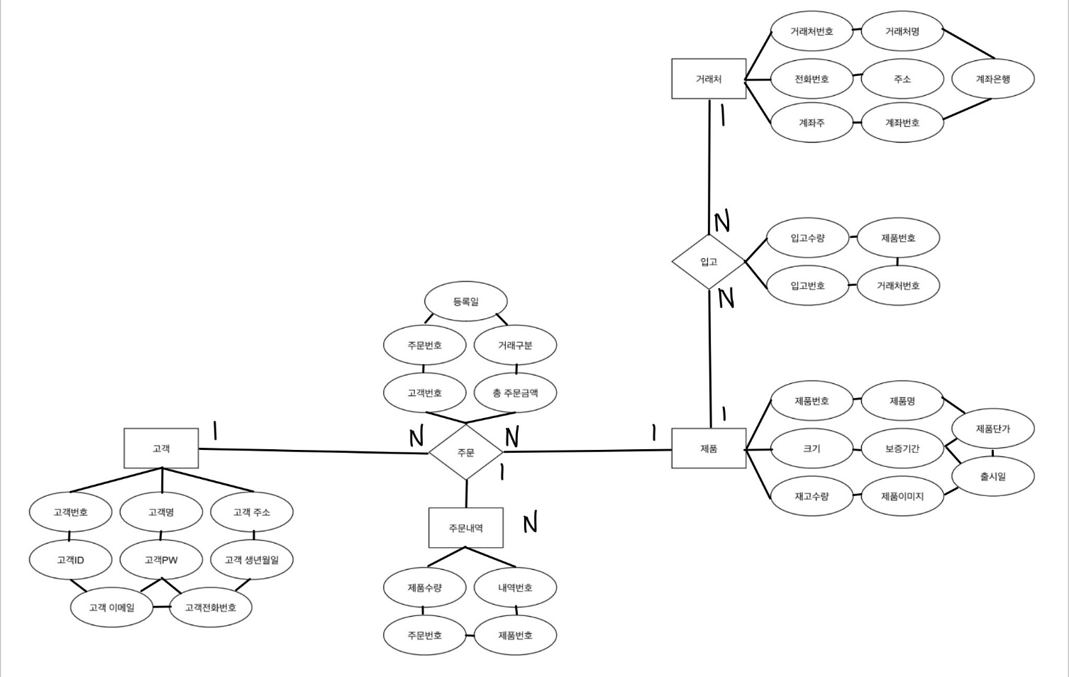
DB Frame
01
ERD
02
03
04
Notes:
먼저 ERD의 구조는 다음과 같습니다.

Slide 19
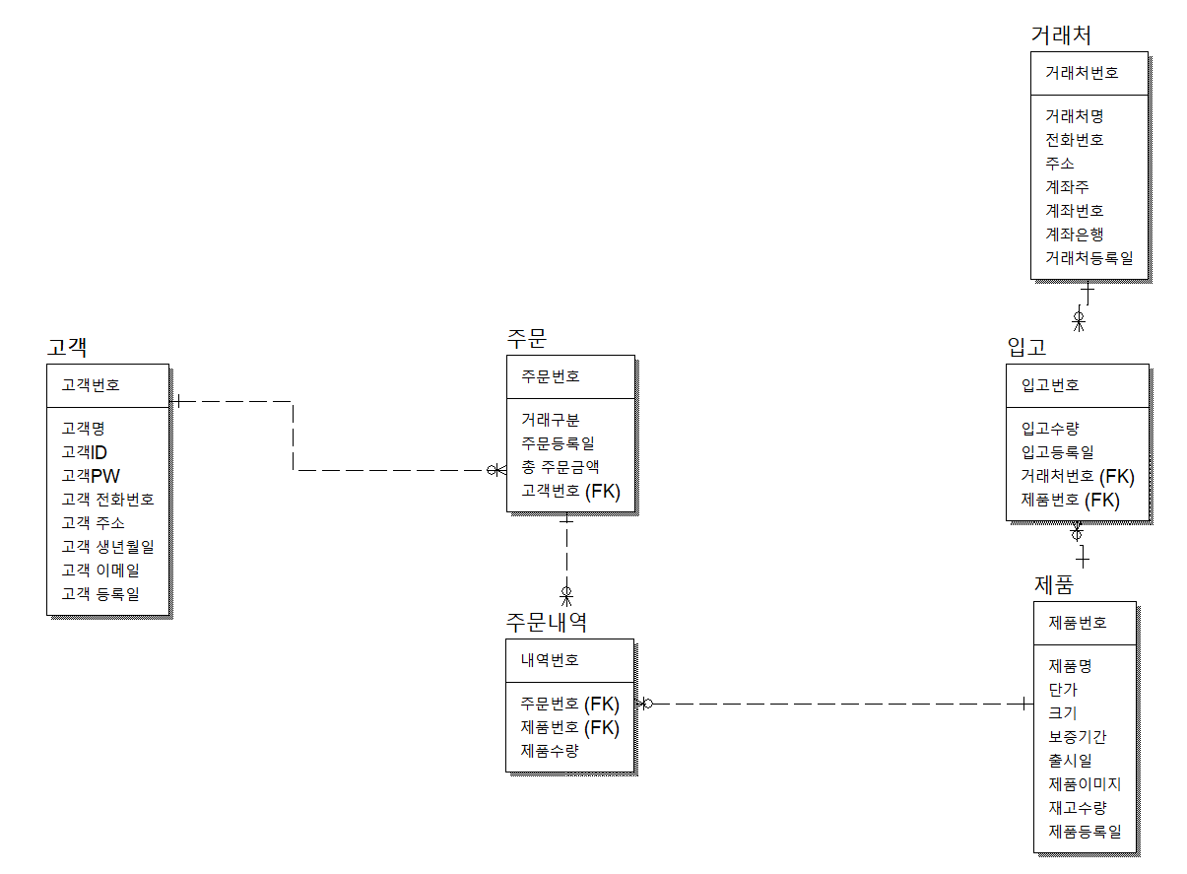
DB Frame
01
테이블 모델 - Logical
02
03
04
Notes:
논리적 모델링 구조는 다음과 같습니다.

Slide 20
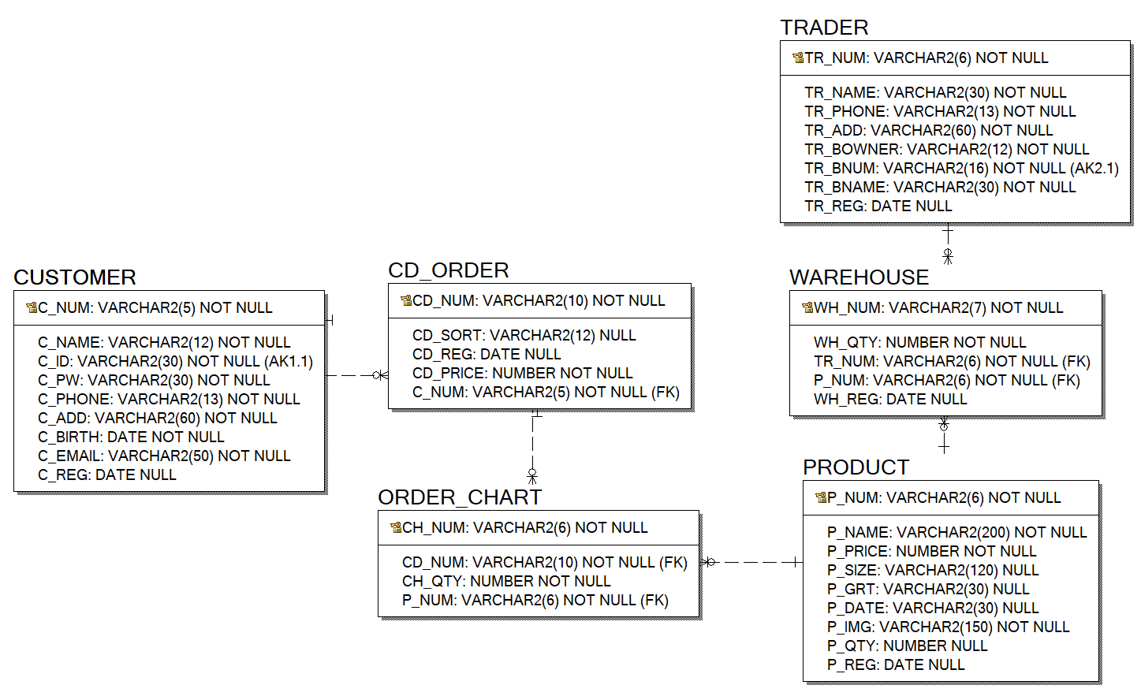
DB Frame
01
테이블 모델 - Physical
02
03
04
Notes:
물리적 모델링 생략

Slide 21
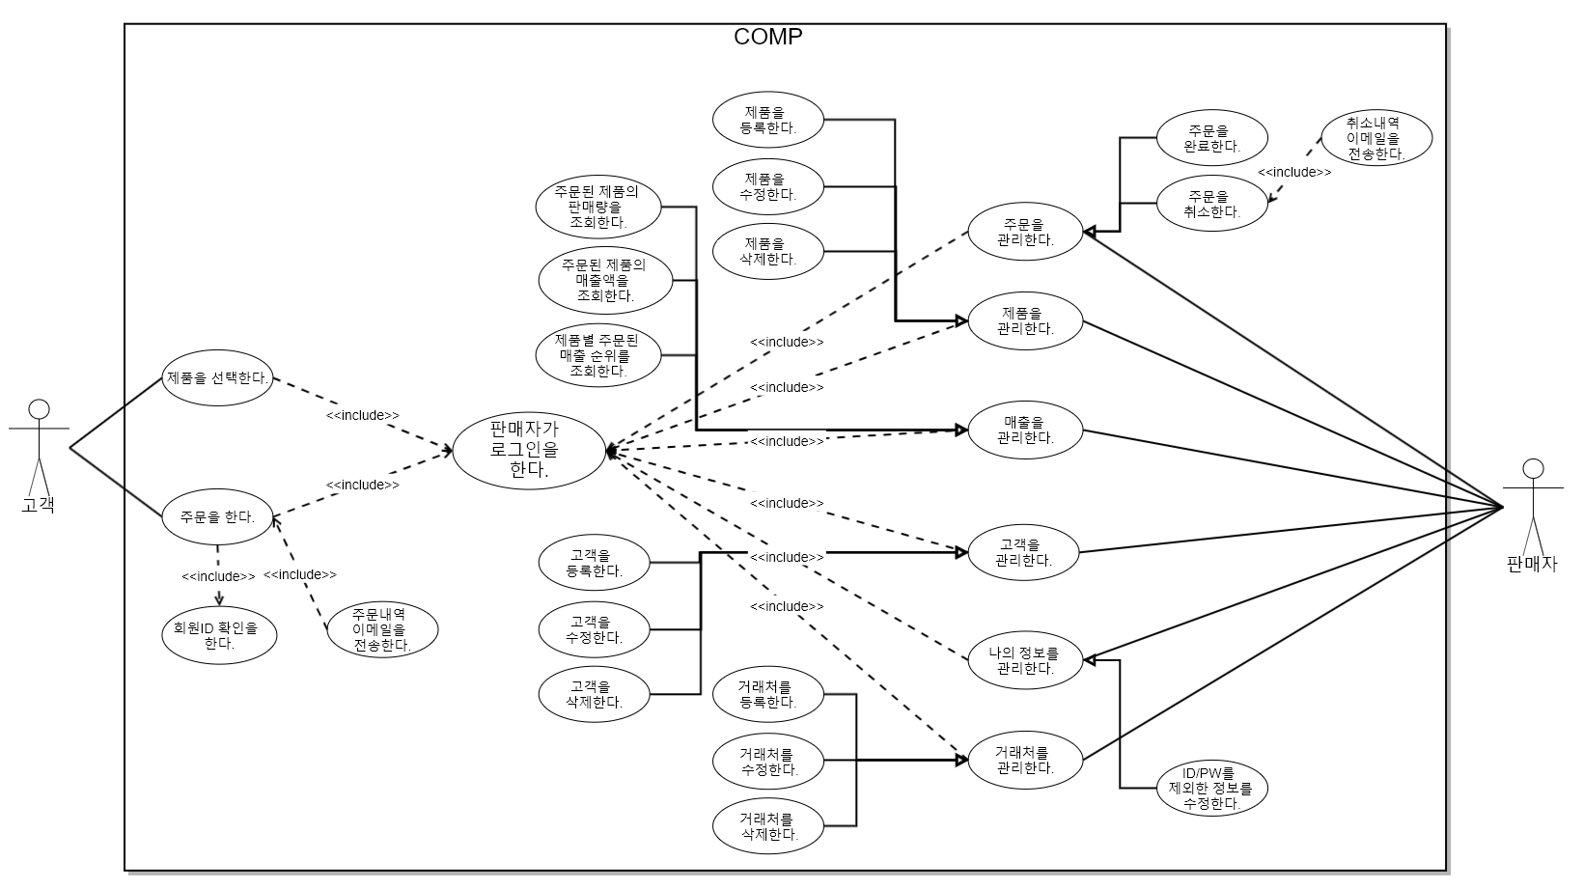
DB Frame
01
UseCase Diagram
02
03
04
Notes:
유스 케이스 구조 이하 생략

Slide 22
프로그램 구조
Program Structure

Slide 23
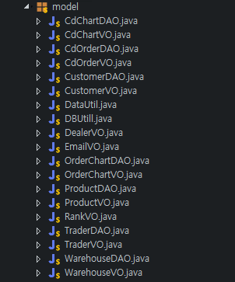
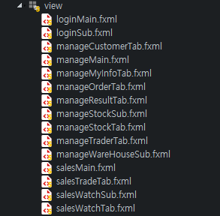
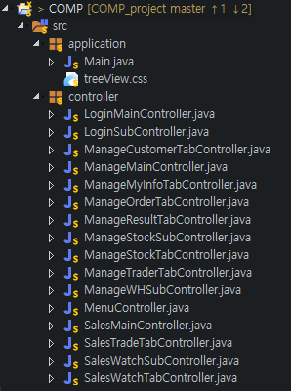
Program Structure
01
MVC 구조
02
Model
View
Main/Controller
Notes:
모델, 뷰, 컨트롤러는 다음과 같이 분류되어 제작되었습니다.

Slide 24
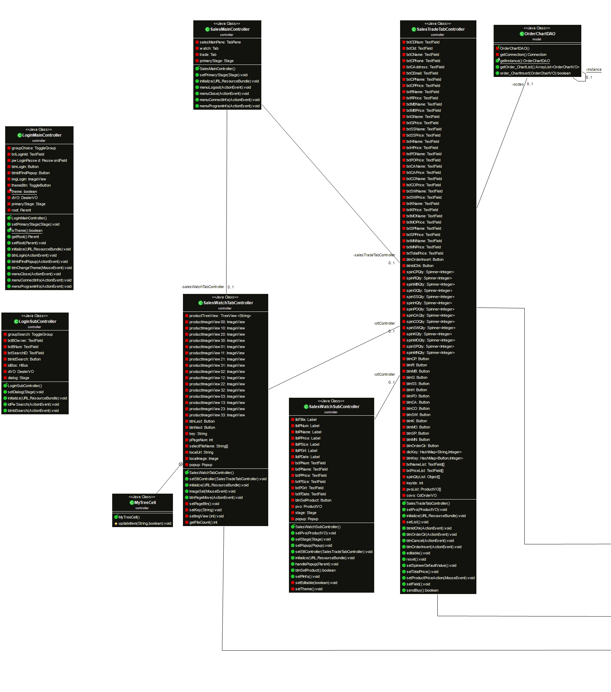
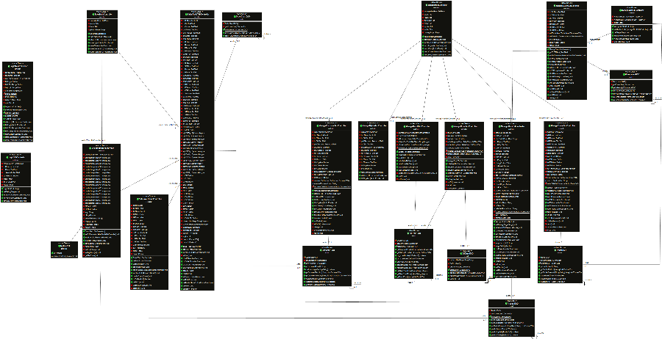
Program Structure
01
UML
02
Sales
전체
Notes:
Uml의 전체적인 구조는 다음과 같으며 판매 부분은 이런 구조로 되어있고,

Slide 25
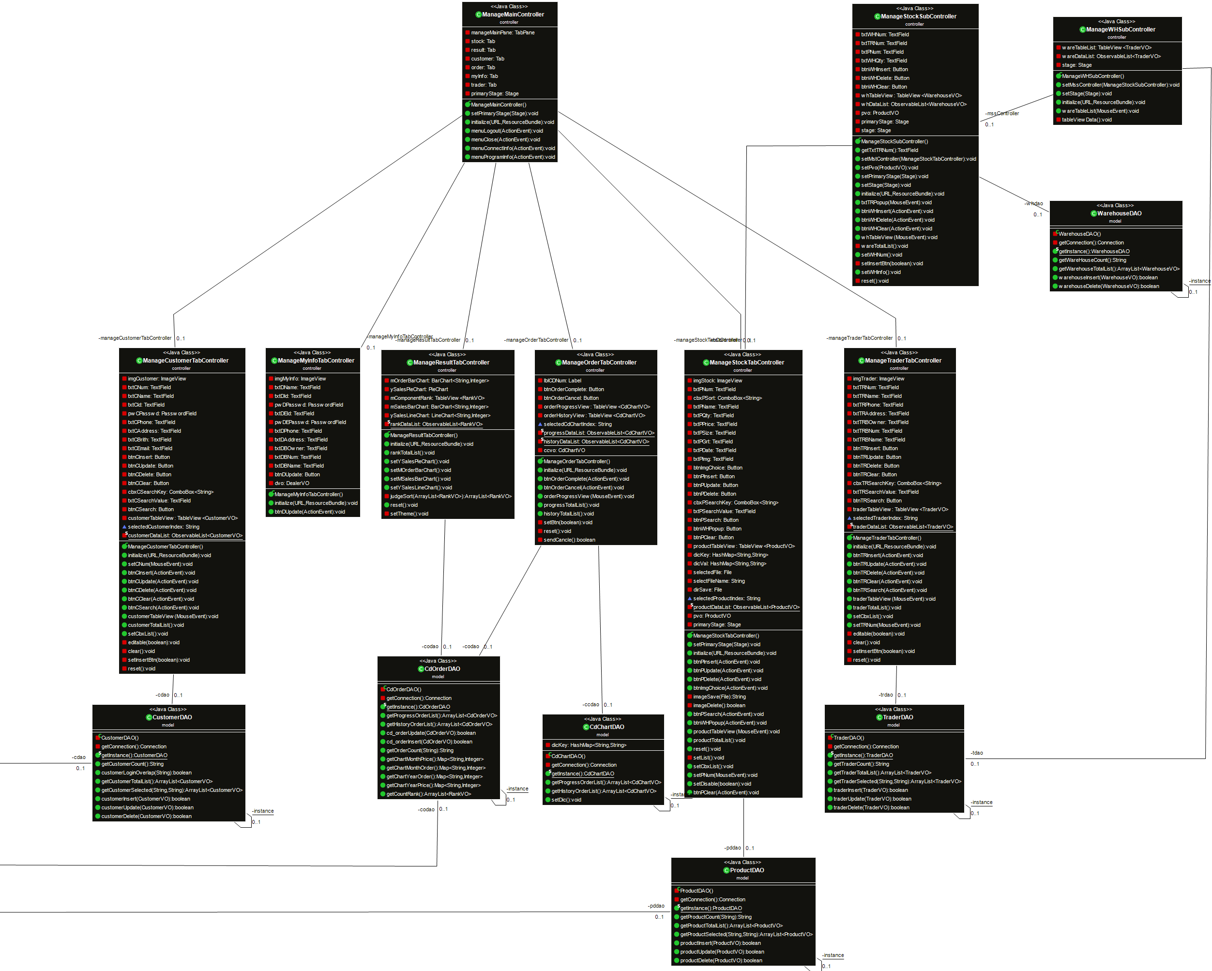
Manage
Notes:
관리 부분은 이러한 구성으로 되어있습니다.

Slide 26
UI및 기능 설명
UI Function

Slide 27
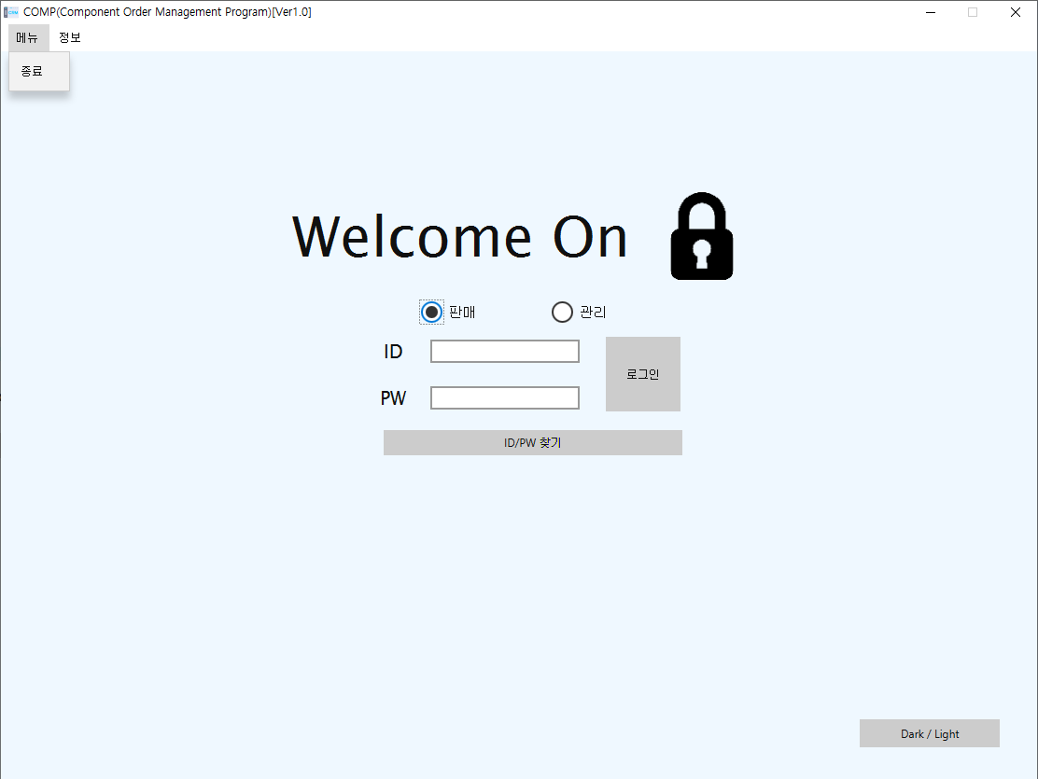
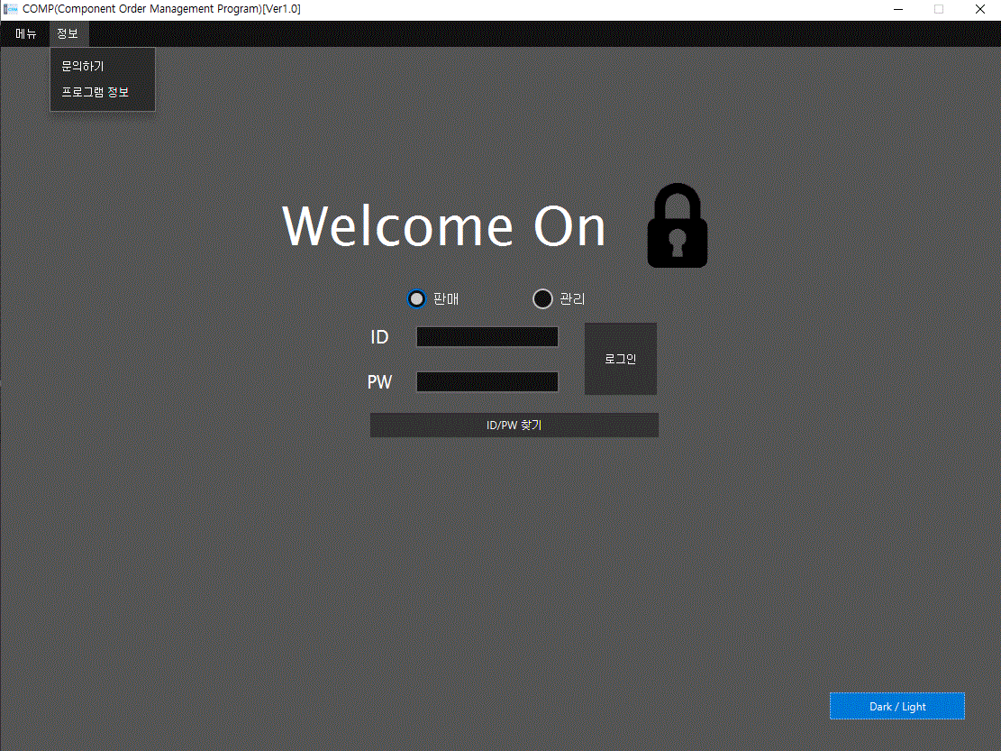
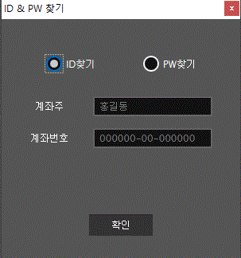
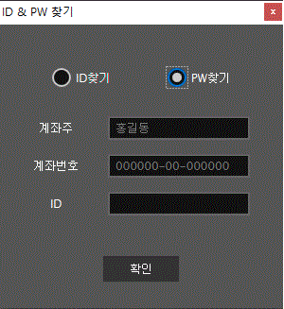
UI Function
01
로그인 화면
문의하기 – 관리자 정보 팝업 된다.
프로그램 정보 -
프로그램 버전 정보 팝업 된다.
02
03
프로그램 종료
찾고자 하는 계정 정보 선택
들어가고자 하는 탭 선택
ID/PW를 성공적으로 입력 시
선택된 구분에 맞는 탭 화면을
출력한다.
PW찾기 선택 시 ID를 추가로
입력 하기 위한 필드를 추가한다.
테마 색상을 변경한다.
정보를 성공적으로 입력 시
찾고자 하는 정보가 팝업 된다.

Slide 28
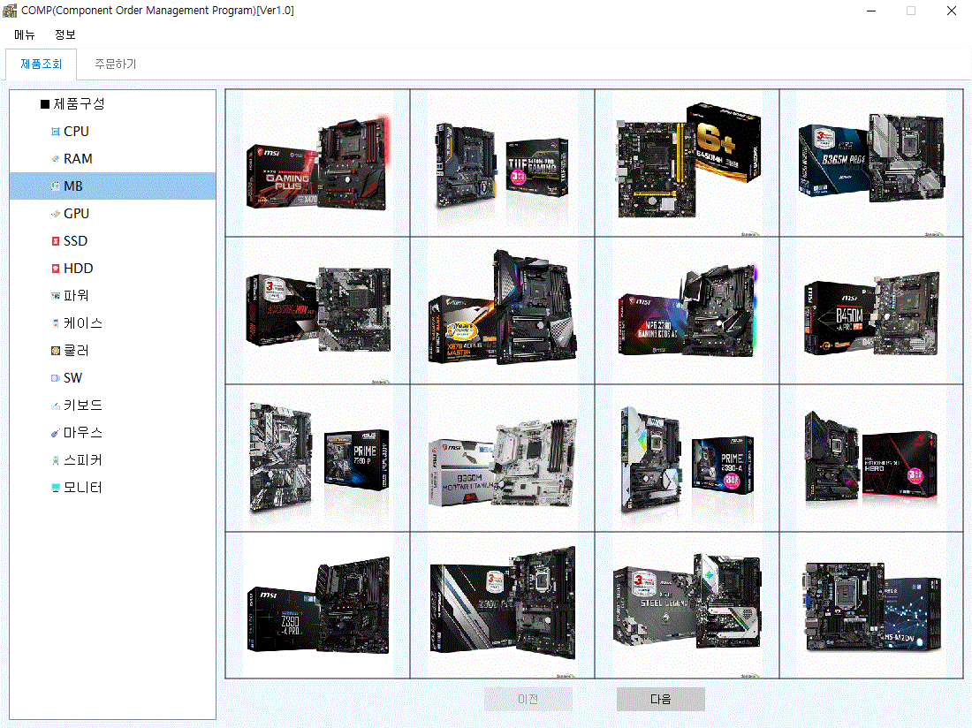
UI Function
01
판매 탭
조회하고자 하는
제품의 종류 선택한다.
02
03
이전/다음 페이지에
제품이 더 있을 때
버튼을 누르면
이전/다음 제품들을
보여준다.
이전/다음 탭에 제품이
없을 때 비활성화 된다.

Slide 29
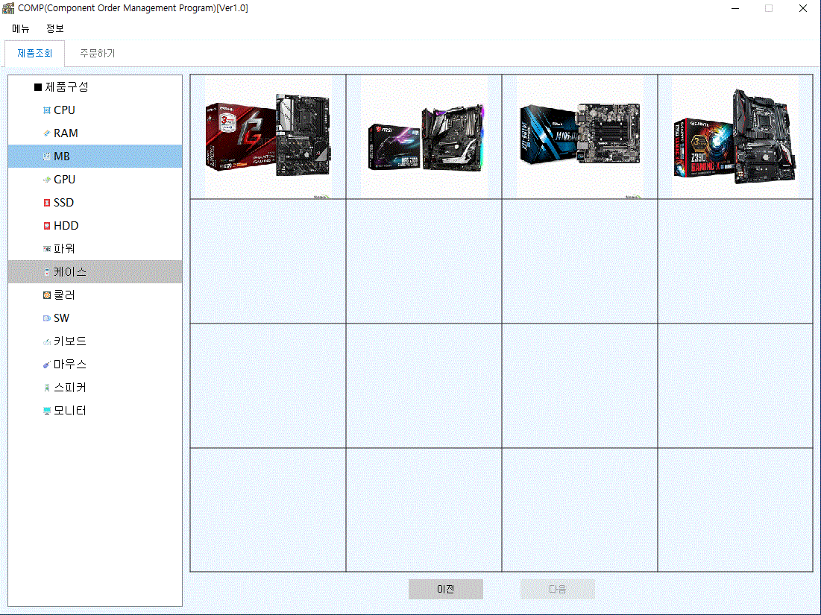
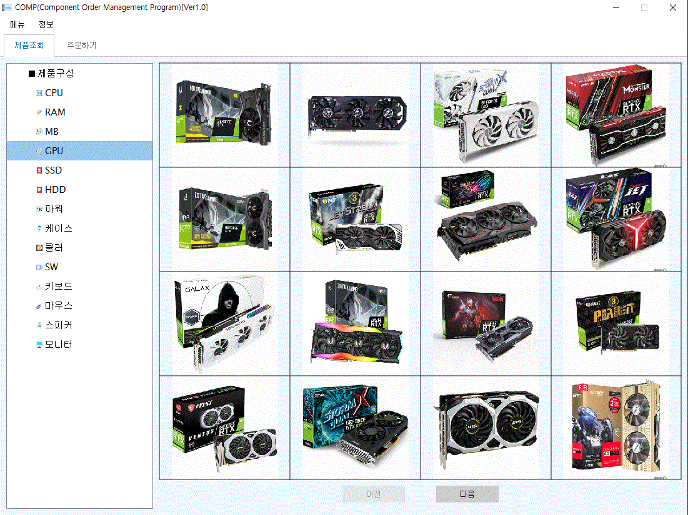
UI Function
이전/다음 버튼을
클릭한 경우
제품의 종류를
클릭한 경우
01
판매 탭
02
03

Slide 30
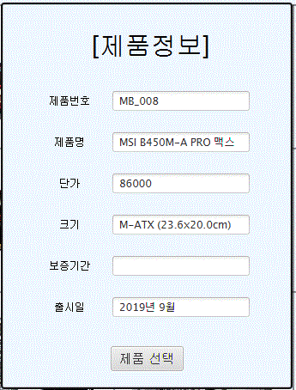
UI Function
01
판매 탭
02
03
이미지 클릭 시
해당 제품의 정보가
담긴 팝업 창 출력된다.
선택한 제품의
이름, 단가를 주문하기
탭의 각 제품 구성에
맞는 필드로 이동된다.

Slide 31
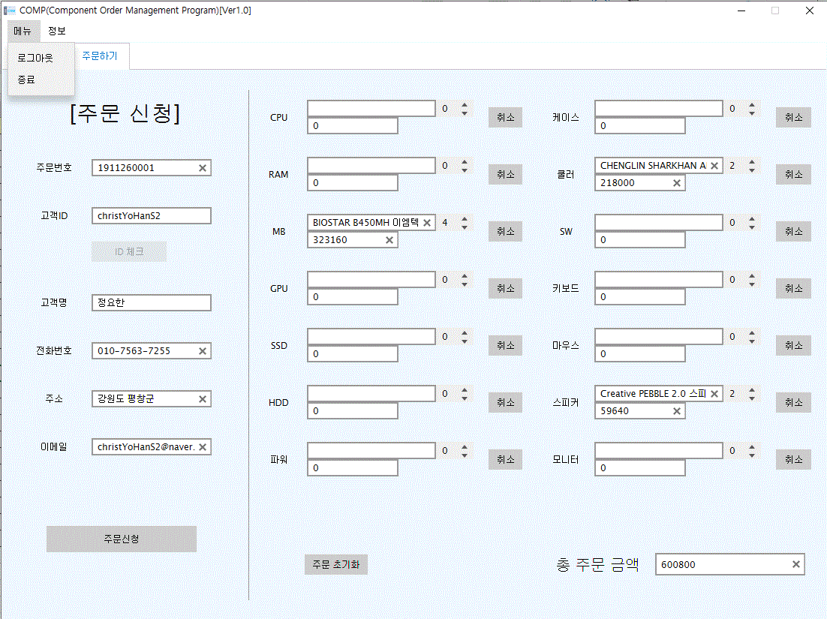
UI Function
01
판매 탭
주문할 제품 수의 설정과
제품 가격을 설정한
제품 수만큼 변경.
선택한 제품의 주문을
취소한다.
제품 조회 탭에서
선택한 제품의
이름, 가격이
자동으로 입력된다
02
03
입력 받은 ID를 체크하여 고객 정보를
가져온다.
입력된 주문 관련
정보를 토대로
주문을 신청한다.
입력된 모든 제품의
가격을 합산한다.
모든 주문 정보를
초기화 한다.

Slide 32
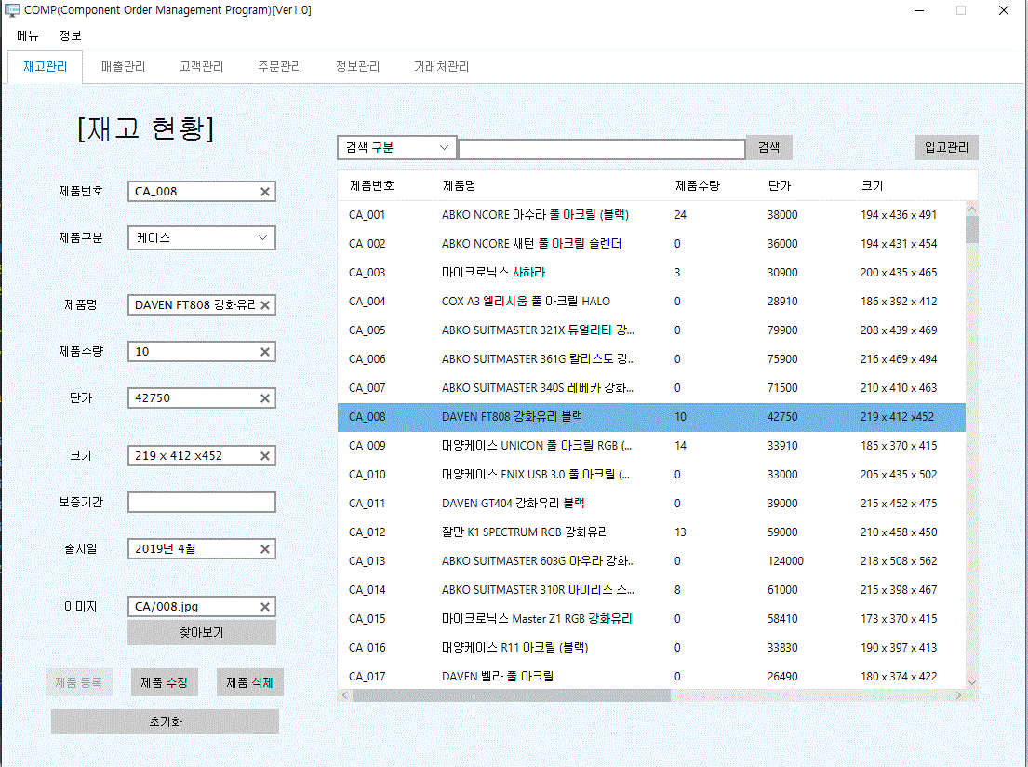
UI Function
01
관리 탭
02
찾고자 하는 제품을 특정
키워드로 검색하여 조회 후
테이블에 출력시킨다.
입고 관리를 위한
창을 띄운다.
03
제품 구분 선택 후 제품명
클릭 시 선택한 제품 구분에
따라서 고유번호를 부여
선택한 제품 정보가 자동으로
입력되고, 버튼의 제어 상태가
변경돤다.
입력된 제품 정보를 등록,수정,
삭제 처리를 한다.
입력된 모든 정보들과
테이블 상태를 초기화 시킨다.

Slide 33
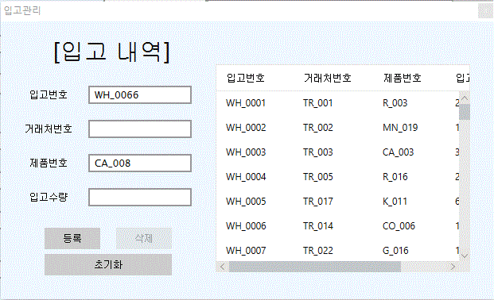
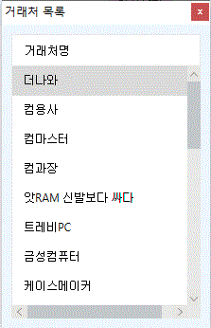
UI Function
01
관리 탭
재고 현황 탭에서
선택한 제품의 번호를
가져온다.
02
03
클릭 시 거래처 목록 창을 가져와서 거래처를 선택하면 해당 거래처 번호를 자동으로 입력시킨다.
입고 내역을 선택할
경우 자동으로 입력 후
버튼의 제어 상태가
변경된다.
입력된 입고 내역을
등록/삭제/초기화 시킨다.

Slide 34
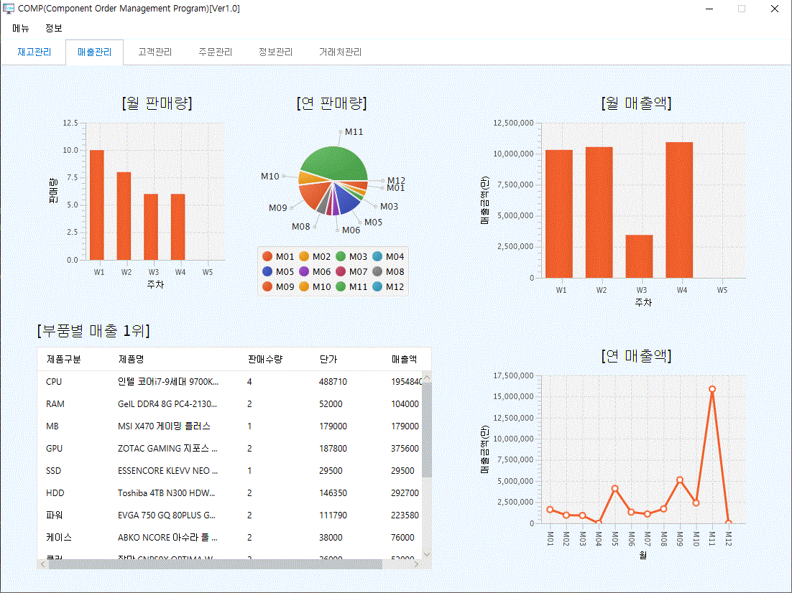
UI Function
01
관리 탭
02
03
주차별 월간 판매량 차트
월별 연간 판매량 차트
주차별 월간 매출액 차트
부품 종류별 매출 1위 테이블
월별 연간 매출액 차트

Slide 35
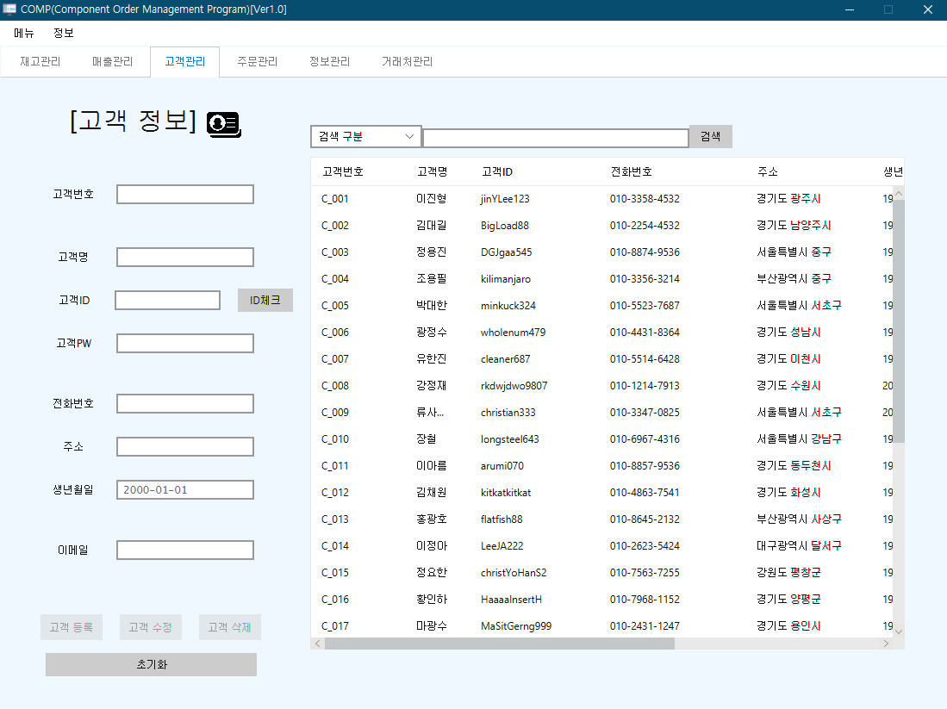
UI Function
01
관리 탭
찾고자 하는 고객의 정보를 특정
키워드로 검색하여 조회 후
테이블에 출력시킨다.
02
03
입력된 고객 ID의 유효성 검사를 실행한다.
선택한 고객 정보를
자동으로 입력시킨 후
버튼의 제어 상태가
변경된다.
입력된 고객 정보를 등록 수정,
삭제 처리를 한다.
입력된 모든 정보들과
테이블 상태를 초기화 시킨다.
Notes:
고객관리 탭은 재고관리 탭과 거의 동일한 기능이 구현되어 있습니다.

Slide 36
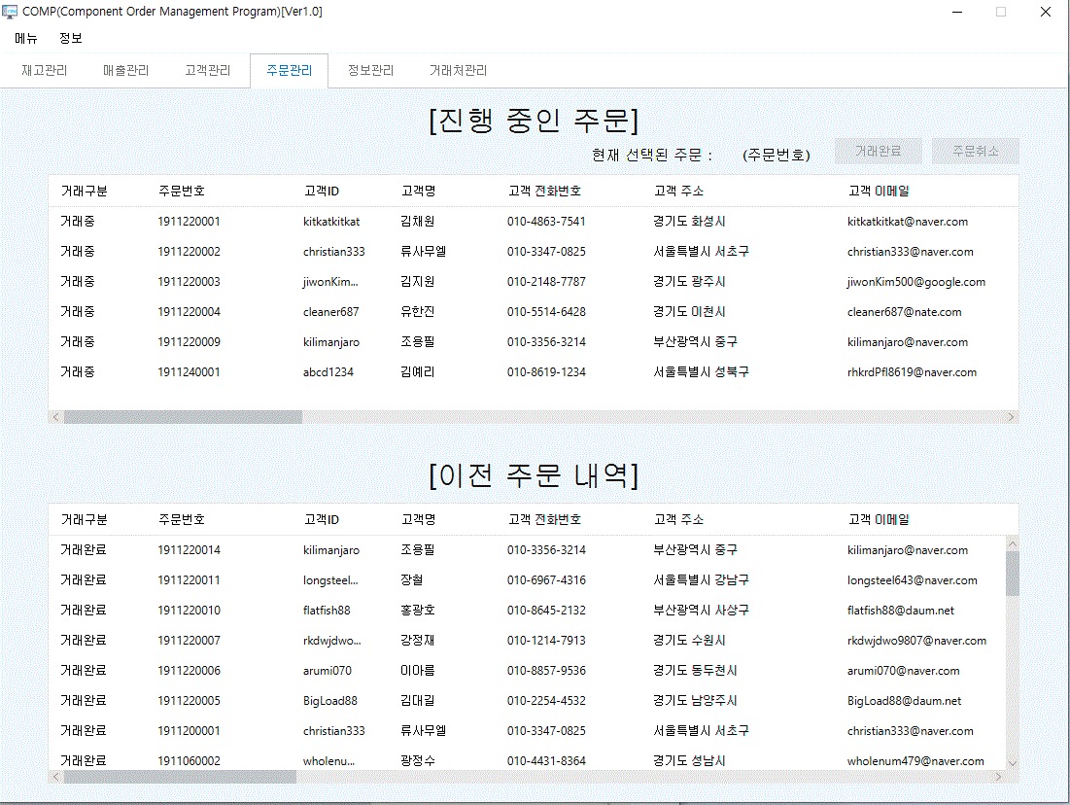
UI Function
01
관리 탭
02
03
거래가 진행중인 주문 테이블
선택한 주문의 거래 구분을
완료/취소 상태로 전환 후
이전 주문 내역 테이블로
이동시킨다.
그리고 고객에게 처리 결과에
대한 안내 메일을 보낸다.
선택된 주문 번호를
자동으로 출력시킨다.
거래가 완료되거나 취소된
주문 테이블

Slide 37
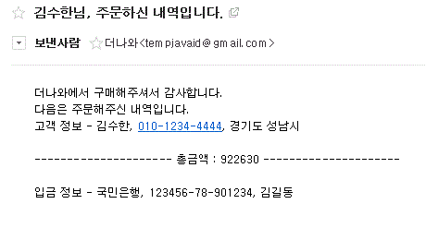
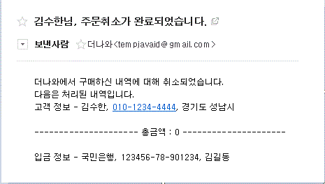
UI Function
01
관리 탭
02
03
거래 완료 이메일
거래 취소 이메일
Notes:
거래 완료와 거래 취소되었을 때 보내지는 이메일의 예제 입니다.

Slide 38
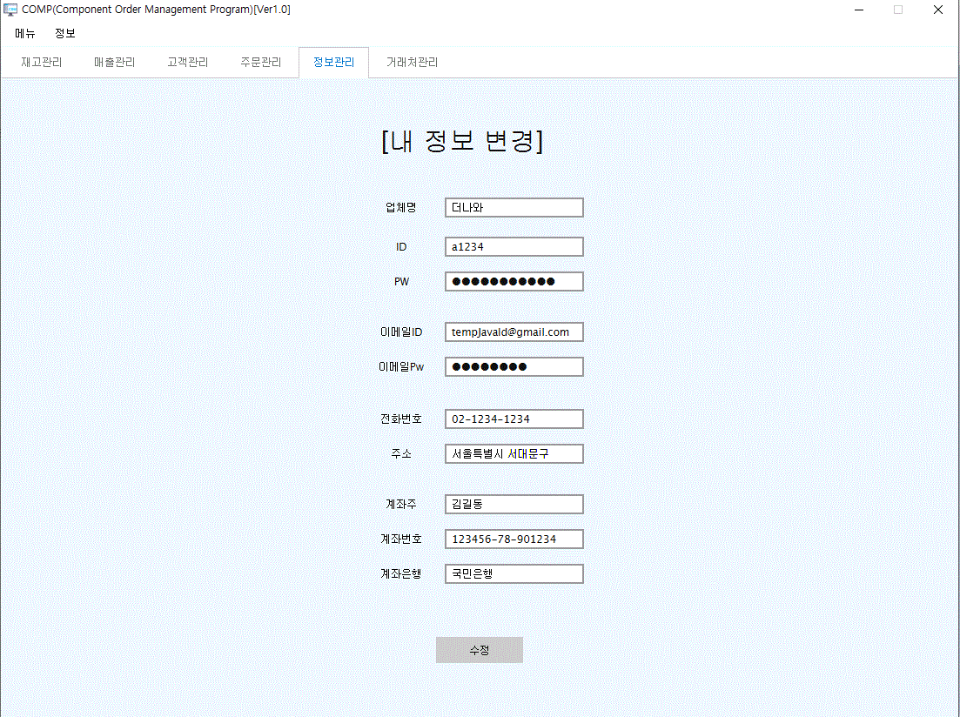
UI Function
01
관리 탭
02
03
로그인과 이메일 전송에 이용될 정보가 입력된다.
프로그램 사용자의 정보를
수정한다. (ID/PW 제외)

Slide 39
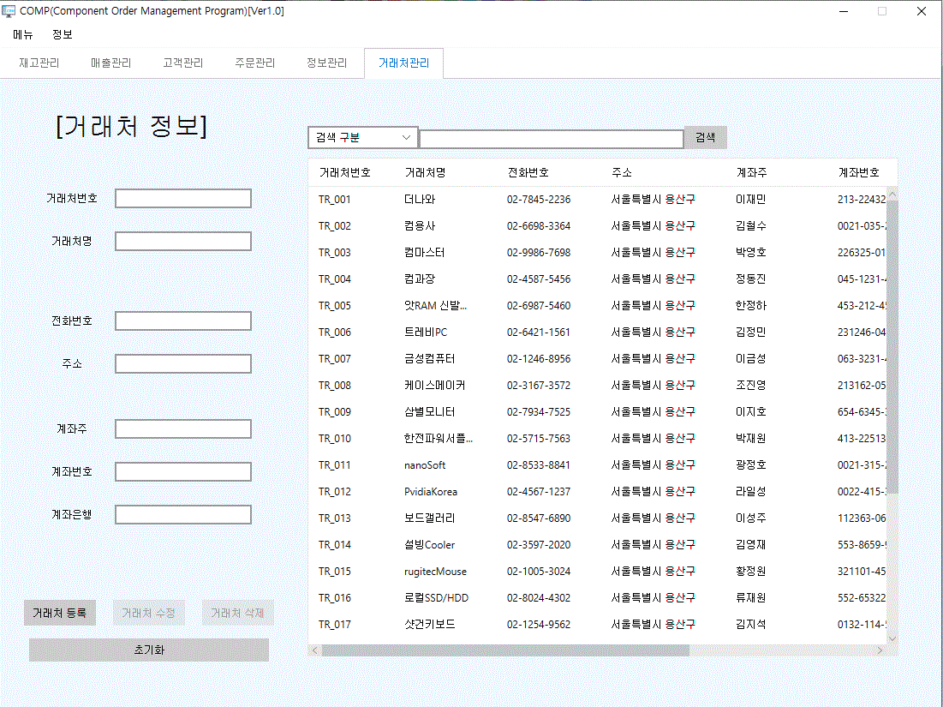
UI Function
01
관리 탭
찾고자 하는 거래처의 정보를
특정 키워드로 검색하여 조회 후
테이블에 출력시킨다.
02
03
선택한 거래처 정보를 자동으로
입력시킨 후 등록 버튼을
비활성화, 수정 삭제 버튼을
활성화 시킨다.
입력된 거래처 정보를 등록 또는,
선택한 거래처 정보를 수정하거나
삭제 처리를 한다.
입력된 모든 정보들과
테이블 상태를 초기화 시킨다.
Notes:
앞의 고객관리 탭과 동일한 구성으로 이루어져 있습니다.

Slide 40
후기
조수한 : 한 탭 다 끝낼려고 했더니 다른 쪽이랑 엮여 있었네요
이거 한 주안에 다 끝나는 건가요
왜 갑자기 당일날에 자리가 바뀌었죠
기획 산으로 간거 하산하느라 힘들었습니다
시퀀스 만들어놨더니 결국 대부분을 지워버림
데이터 넣을 때 엑셀 있어서 살았습니다
신동준 :
1. ‘판매 - 제품조회’, ‘관리 - 재고관리’에서 14종류에 달하는 제품들의 등록,
필드만 30개를 넘어가는 상황에서 어떻게 해야 코드를 효율적으로 짤 수 있을지 고민
2. ‘관리 – 주문내역’에서 주문레코드 하나에 여러 내역 레코드들이 엮여 있는 상황인데,
내역테이블에서 들어온 주문만큼만 여러 번 조회를 유동적으로 해야 하는 상황이어서
어떻게 해야 하나의 레코드로 조합해서 출력할 수 있을지 고민
3. 주문을 신청 시, 내역레코드의 고유번호를 매번 1로 시작하도록 구현하는 것에 대해 고민
4. 이미지 클릭 시, 해당 정보를 조회해서 뿌려주도록 하는 문제와 포커스가 창을 벗어났을 때,
꺼지도록 하기 위해 팝업을 사용한 점
5. 제품 수량을 받기 위한 Spinner를 사용하는데 있어, 각각의 제품에 해당하는 수량을
제어하는게 까다로웠다.

Slide 41
질문
Question
Notes:
프로그램에 대한 설명은 여기서 마치도록 하고 질문을 받는 시간을 가지도록 하겠습니다.

Slide 42
COMP project
Thank you
신동준 | 조수한
Notes:
더 이상 질문이 없으시면 발표를 마치겠습니다.

